Slide 1
מתמטיקה ומדעים

Slide 2
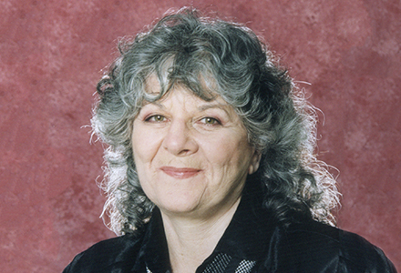
עדה יונת

Slide 3
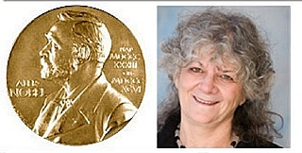
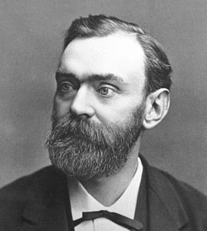
פרס נובל

Slide 4
המצאות ישראליות

Slide 5
המצאות ישראליות 2
לחץ כאן לסרטון

Slide 6
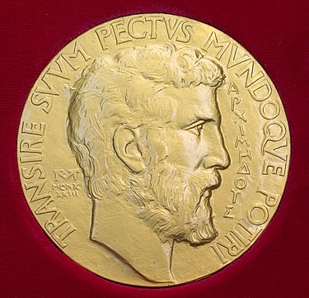
ומה עם מתמטיקה?
כל ההמצאות מתבססות על ידע מתמטי.
למרות שאין פרס נובל במתמטיקה, ישנו פרס אחר:
מדליית פילדס
האם ישראליים קיבלו פרס במתמטיקה?

Slide 7
פרופ' אילון לינדנשטראוס (40) מהאוניברסיטה העברית הוא הישראלי הראשון הזוכה במדליית פילדס
מה חוקר אילון לינדנשטראוס?
הבנה של מערכות דינמיות כמו תנועת כוכבי הלכת סביב השמש או חלקיקים במיכל גז, לצד גילויים מתמטיים בתורת הקוונטים, זיכתה את פרופ' אילון לינדנשטראוס בפרס פילדס החשוב.

Slide 8
עוד פרס בינלאומי במתמטיקה הוא
פרס וולף
מאז 1978 מוענקים מידי שנה חמישה פרסים, ארבעה בתחומי המדעים ואחד בתחום האמנויות על-פי רוטציה קבועה. הפרס ניתן לאנשי מדע ולאמנים נודעים על תרומה ייחודית "למען האנושות ולמען יחסי ידידות בין העמים, בלי הבדלי אזרחות, גזע, צבע, דת, מין או השקפה פוליטית". תחומי הפרסים במדעים הם חקלאות, כימיה, מתמטיקה, פיסיקה ורפואה. תחומי הפרסים באמנות הם מוסיקה, אדריכלות, ציור ופיסול. הפרס הוא בסך 100,000 דולר בכל תחום. כאשר נבחר יותר מזוכה אחד בתחום, מתחלק הפרס הכספי ביניהם בחלקים שווים. עד היום נבחרו 329 מקבלי פרס מכל העולם.

Slide 9
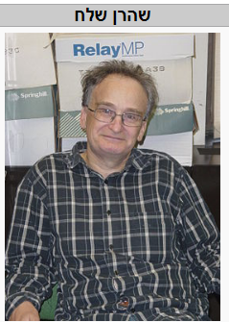
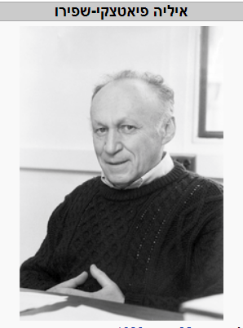
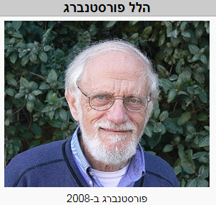
פרס וולף במתמטיקה לישראליים:

Slide 10
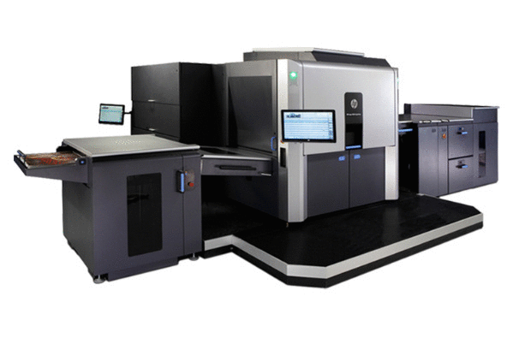
ועוד כמה המצאות ישראליות ששינו את העולם:
הדפוס הדיגיטאלי את הדפוס הדיגיטאלי המציא בתחילת שנות התשעים בני לנדא, מקים חברת אינדיגו הישראלית. בעזרת ההמצאה ניתן להדפיס ישירות מהמחשב על גבי דפים, כאשר השיטה נשענה על דיו מיוחד שעובר הליכי חימום המאפשרים לו להדפיס במדויק על פי הוראות המחשב. יש לציין כי השיטה פותחה עוד בטרם עידן המחשבים האישיים, וכיום היא מהווה כמובן אבן בסיס בעולם הדפוס הממוחשב.

Slide 11
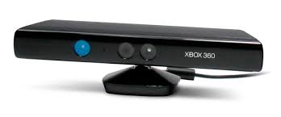
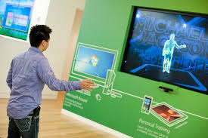
ועוד כמה המצאות ישראליות ששינו את העולם:
טכנולוגית המצלמה של הקינקט, פותחה על ידי חברת הסטארטאפ הישראלית PrimeSense . המערכת שפותחה מסוגלת לפענח תנועות גוף ספציפיות כך שיאפשרו שליטה ללא מגע ידיים על התקנים אלקטרוניים, אפשרות זאת מתבצעת באמצעות מקרן אינפרא אדום, מצלמה ושבב אלקטרוני מיוחד שמאפשר לעקוב אחר התנועה של אובייקטים ואנשים בשלושה ממדים (תלת-מימד). מערכת סורק זו נקראת קוד אור (Light Coding) המשתמשת בטכנולוגיה המבוססת על תלת מימד לשחזור תמונה.

Slide 12
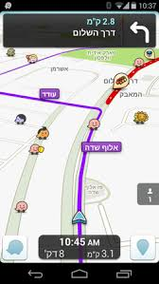
ועוד כמה המצאות ישראליות ששינו את העולם:
WAZE- אפליקציית הניווט המצליחה בעולם אפליקציית הניווט WAZE, שלאחר כניסתה לשוק בשנות האלפיים קשה להבין איך חיינו בלעדיה, היא פרי פיתוח של 3 ישראלים. כיום עושים בה שימוש עשרות מיליוני נהגים בכל העולם, והיא זה מכבר נמכרה לחברת הענק גוגל בתמורה למיליארד דולרים.

Slide 13
ועוד כמה המצאות ישראליות ששינו את העולם:
המפכה החברתית של ICQ
ארבעה חברה צעירים, מקימי חברת מיראביליס, פיתחו בשנת 96 תוכנה ראשונה מסוגה המסוגלת להעביר באופן מיידי מסרים ברחבי האינטרנט. התוכנה שכונתה Seek You ו- ICQ מאפשרת לאתר אנשים בכל רחבי העולם ולשוחח עימם בזמן אמת און-ליין. התוכנה עזרה לפיתוח תוכנות אחרות כמו Facebook, Skype, WhatsApp וכדומה...

Slide 14
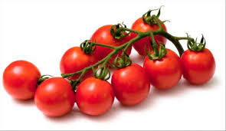
ועוד כמה המצאות ישראליות ששינו את העולם:
עגבניות שרי –מדובר בהכלאה של כמה זנים שיצרו עגבנייה קטנה ומתוקה. גאווה ישראלית בצבע אדום (אם תשאלו אותי, צריכה להגיע עם שלט – "סכנת השפרצה"). על הדרך, קבלו גם טיפ לחיתוך עגבניות שרי בקלות וזריזות.

Slide 15
לסיכום:
ישנן הרבה המצאות ישראליות שעונות על צורך יום יומי שלנו שכיום אנחנו לא מצליחים לחשוב איך אפשר בלעדיהן. כשחושבים על פיתוח מוצר חדש הוא חייב לענות על צורך כלשהו על מנת להות שימושי.
אולי ההמצאה הישראלית הבאה תצא מכיתה זו....

